Slide 1


Кубики историй для развития речи
(«Сторителлинг»)
Филиппова М.В., учитель-логопед
МАОУ «Гимназия № 11 им. А.Н. Кулакова»

Slide 2
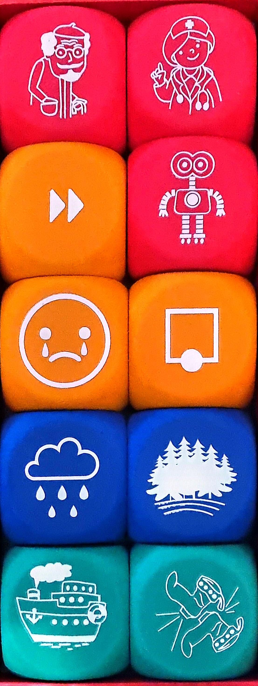
Развитие и формирование
Логическое мышление
Фантазия и воображение
Умение выражать мысли
Речь
Коммуникативные навыки

Slide 3
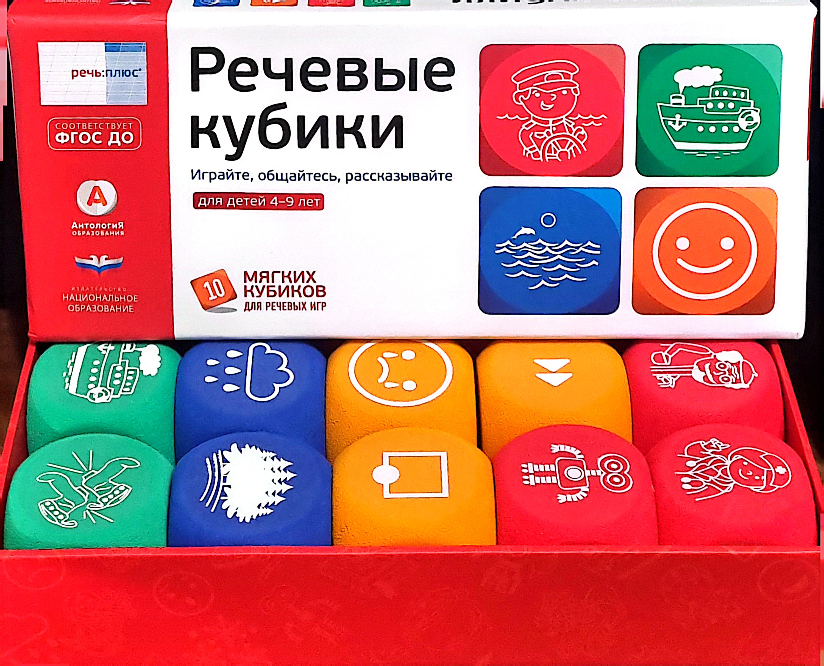

Slide 4
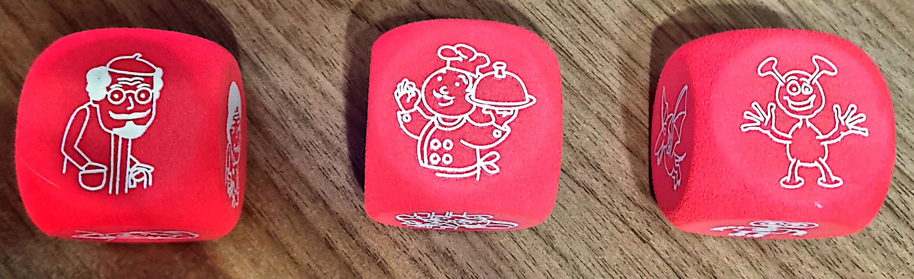
СЕМЬЯ ПРОФЕССИИ НЕЗНАКОМЦЫ

Slide 5

ВРЕМЯ СУТОК, МЕСТО
ПОГОДА ДЕЙСТВИЯ

Slide 6
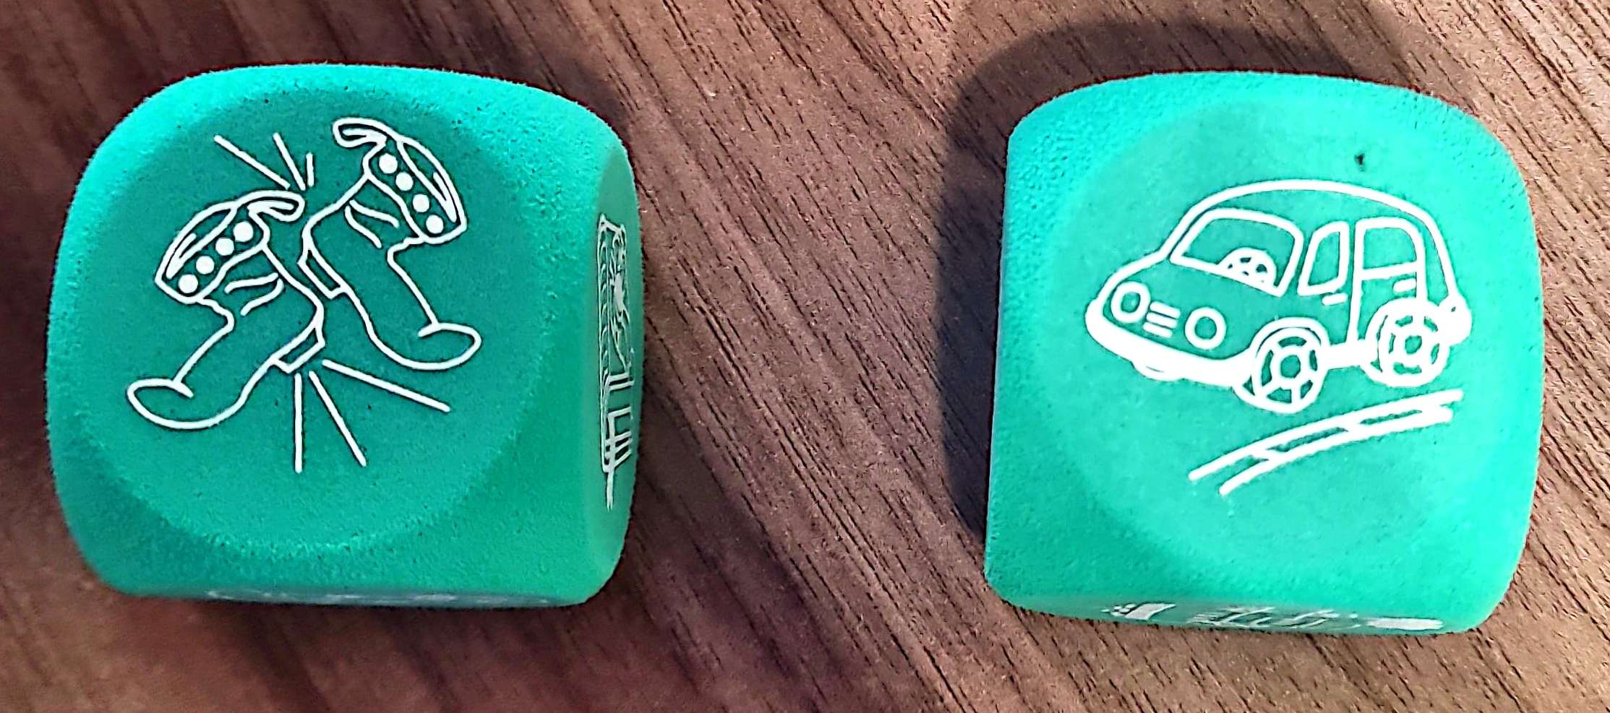
ВОЛШЕБНЫЕ ТРАНСПОРТ
ПРЕДМЕТЫ

Slide 7

ПРОСТРАНСТВЕННЫЕ ВЫРАЗИТЕЛЬНОСТЬ ЭМОЦИИ
ПРЕДЛОГИ РЕЧИ

Slide 8
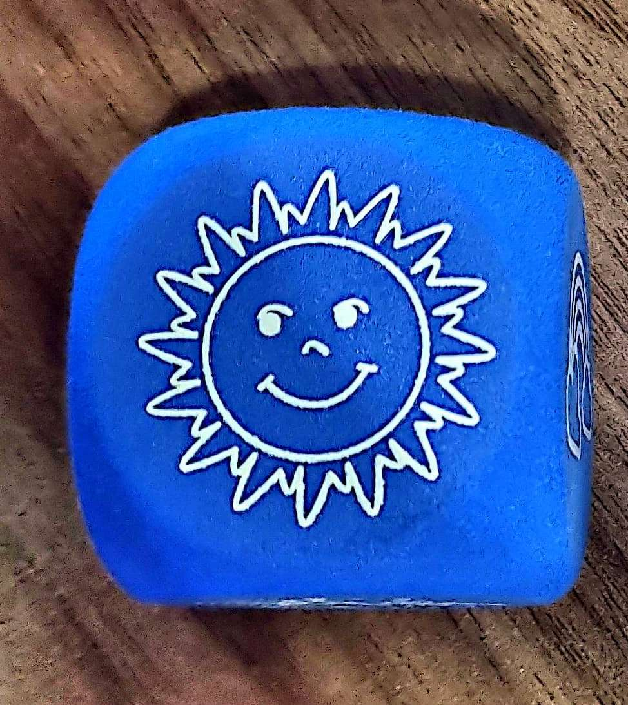

Slide 9
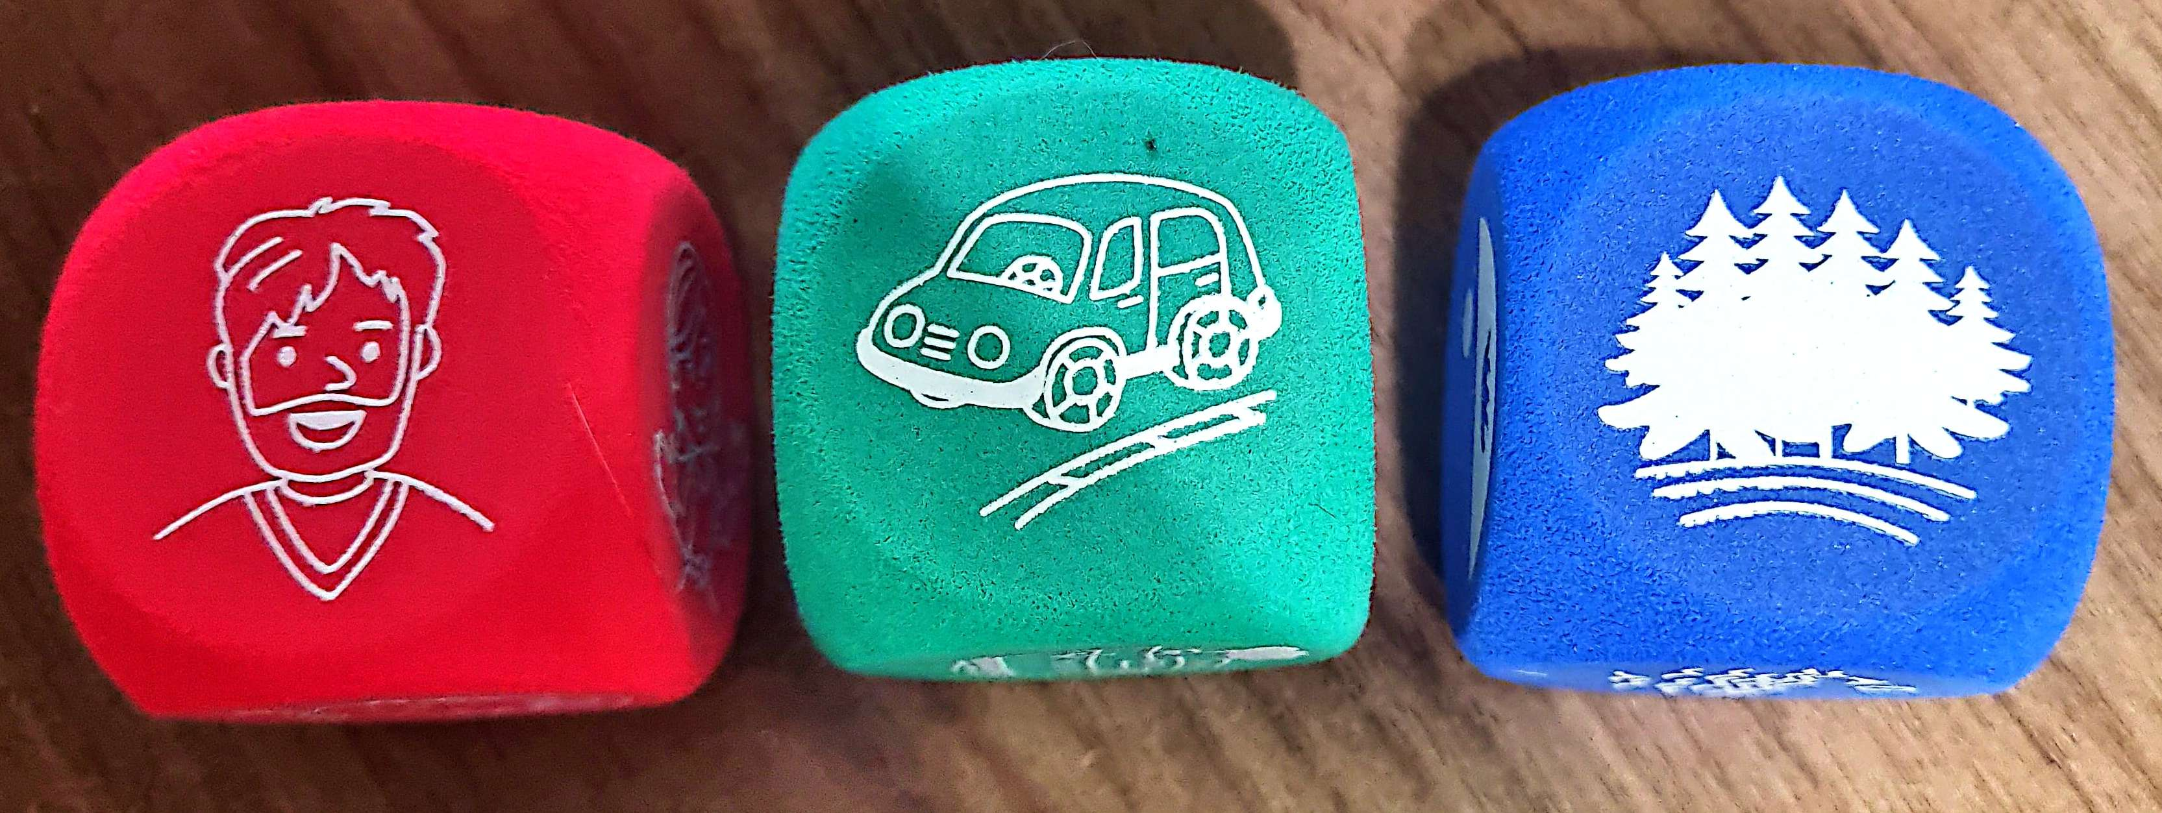

Slide 10
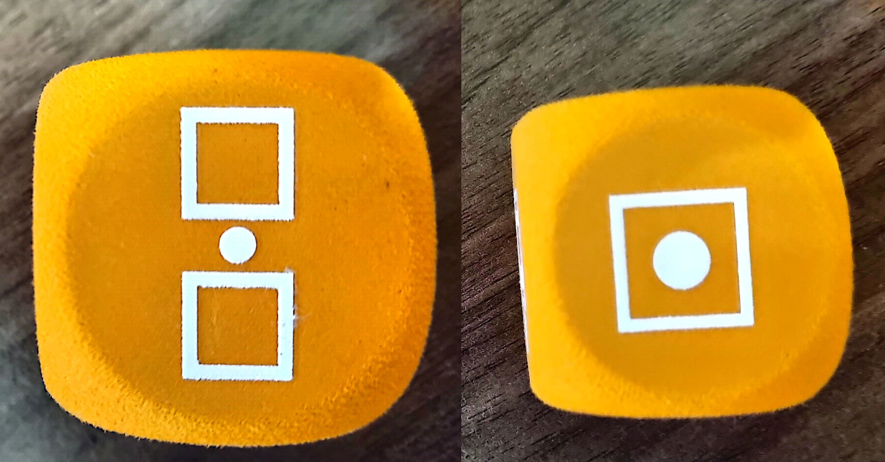

Slide 11
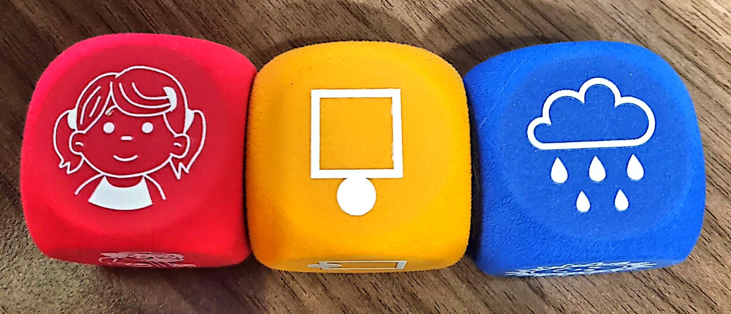

Slide 12
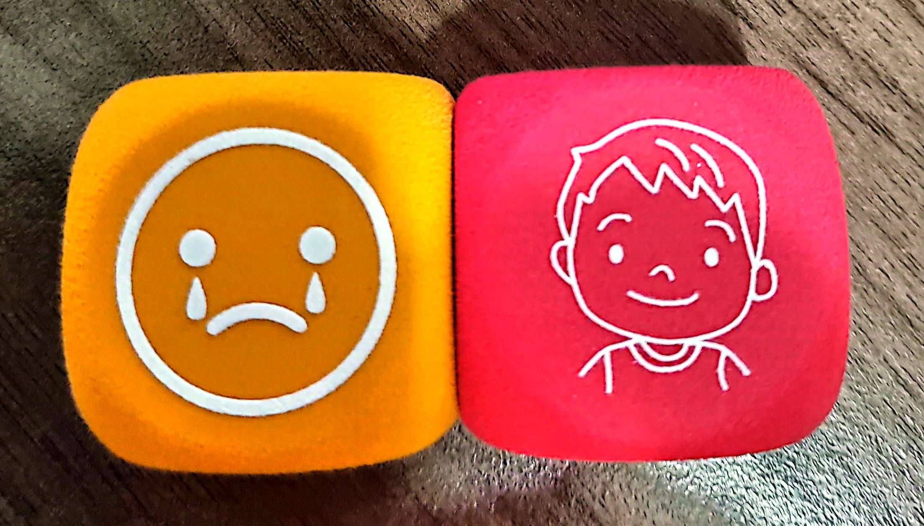

Slide 13
Спасибо за внимание!

